Slide 1
补充
倍乘函数(x乘)
  (02)⋅b(x)=x⋅b(x)=xtime(b),
  (04)⋅b(x)=x²⋅b(x)=x⋅(x⋅b(x))=x⋅(xtime(b))=xtime(xtime(b))，
  (08)⋅b(x)=x⋅(x²⋅b(x))=xtime(xtime(xtime(b))).
  例: 计算57⋅13
  13=0001 0011=x⁴+x+1,
  x⋅57=xtime(57)=AE,
  x⁴⋅57=xtime(xtime(xtime(xtime(57))))
  =xtime(xtime(xtime(AE)))
  =xtime(xtime(47))
  =xtime(8E)=07.
  ⇒57⋅13=57⊕ x⋅57⊕x⁴⋅57=57⊕AE⊕07=FE.

Slide 2
AES加密算法
AES加密算法结构
明 文
初始轮密钥加
用户密钥
字节代换
密钥扩展
行移位与列混淆
迭代控制
轮密钥加
密 文

Slide 3
AES加密算法
Rijndael算法的总体结构也可以看做如下结构：
初始变换——密钥加
第一轮： 字节替换→行移位→列混合→密钥加
第二轮： 字节替换→行移位→列混合→密钥加
第三轮： 字节替换→行移位→列混合→密钥加
第四轮： 字节替换→行移位→列混合→密钥加
………………………………………………………………
第N_{r}-1轮：字节替换→行移位→列混合→密钥加
第N_{r}轮： 字节替换→行移位
末尾变换——密钥加

Slide 4
AES的轮函数
字节代换: ByteSub
  对状态的每个字节独立进行代换，是字节的非线性变换，也称为S盒变换。设
  ByteSub(a_{ij})=b_{ij}.
ByteSub
a₀₀ | a₀₁ | a₀₂ | a₀₃ | a₀₄ | a₀₅
a₁₀ | a₁₁ | a₁₂ | a₁₃ | a₁₄ | a₁₅
a₂₀ | a₂₁ | a₂₂ | a₂₃ | a₂₄ | a₂₅
a₃₀ | a₃₁ | a₃₂ | a₃₃ | a₃₄ | a₃₅
b₀₀ | b₀₁ | b₀₂ | b₀₃ | b₀₄ | b₀₅
b₁₀ | b₁₁ | b₁₂ | b₁₃ | b₁₄ | b₁₅
b₂₀ | b₂₁ | b₂₂ | b₂₃ | b₂₄ | b₂₅
b₃₀ | b₃₁ | b₃₂ | b₃₃ | b₃₄ | b₃₅
a_{ij}
b_{ij}

Slide 5
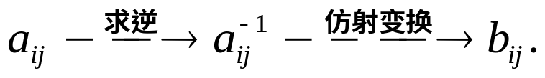
AES的轮函数
字节代换：ByteSub(a_{ij})=b_{ij}.
  第1步: 求乘法逆元(GF(2⁸)中的乘法⋅), a_{ij}→ a_{ij}⁻¹，其中 ’00’ 的逆元为 ’00’.
以N_{b}=6为例说明：
00110101 | 01001011 | 01110001 | 00101111 | 11011011 | 00010110
01001100 | 01101011 | 10000001 | 00111011 | 11111100 | 10000110
01011001 | 00001011 | 11001101 | 01100001 | 01101011 | 11010011
00001100 | 00001110 | 00100111 | 11011001 | 00100001 | 00101111
M=
对M的每个元素取逆元得（使用欧几里得算法）
00111001 | 00010011 | 10110111 | 11000010 | 11010101 | 01100000
01010100 | 11011111 | 01111110 | 01101111 | 11001101 | 10111110
00111110 | 11000000 | 11111100 | 01011110 | 11011111 | 01100011
10110000 | 11100101 | 11001001 | 10001011 | 01101110 | 11000010

Slide 6
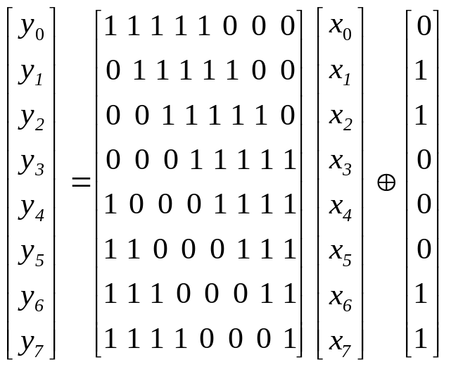
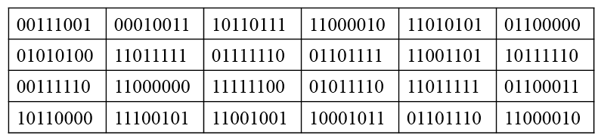
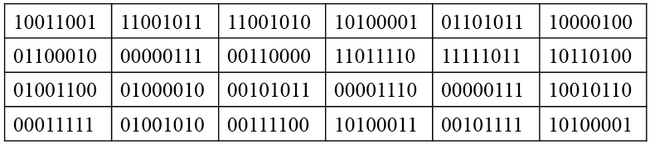
AES的轮函数
字节代换：ByteSub(a_{ij})=b_{ij}.
  第2步: 对a_{ij}⁻¹作仿射变换.
已知对M的每个元素取逆得
对上述结果中每个元素做仿射变换得

Slide 7
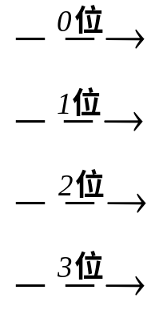
AES的轮函数
行移位: ShiftRow
  将状态矩阵的每行进行循环左移:
  第0行不移;第i行循环左移C_{i} 个字节(i =1,2,3).
N_{b} | C₁ | C₂ | C₃
4 | 1 | 2 | 3
6 | 1 | 2 | 3
8 | 1 | 3 | 4
a₀₀ | a₀₁ | a₀₂ | a₀₃ | a₀₄ | a₀₅
a₁₀ | a₁₁ | a₁₂ | a₁₃ | a₁₄ | a₁₅
a₂₀ | a₂₁ | a₂₂ | a₂₃ | a₂₄ | a₂₅
a₃₀ | a₃₁ | a₃₂ | a₃₃ | a₃₄ | a₃₅
a₀₀ | a₀₁ | a₀₂ | a₀₃ | a₀₄ | a₀₅
a₁₁ | a₁₂ | a₁₃ | a₁₄ | a₁₅ | a₁₀
a₂₂ | a₂₃ | a₂₄ | a₂₅ | a₂₀ | a₂₁
a₃₃ | a₃₄ | a₃₅ | a₃₀ | a₃₁ | a₃₂

Slide 8
AES的轮函数
假设M的每个元素做完字节替换后的结果为
10010110 | 10110011 | 10100011 | 00010101 | 10111001 | 01000111
00101001 | 01111111 | 00001100 | 11100010 | 10110000 | 01000100
11001011 | 00101011 | 10111101 | 11101111 | 01111111 | 01100110
11111110 | 10101011 | 11001100 | 00110101 | 11111101 | 00010101
则做行移位得
10010110 | 10110011 | 10100011 | 00010101 | 10111001 | 01000111
01111111 | 00001100 | 11100010 | 10110000 | 01000100 | 00101001
10111101 | 11101111 | 01111111 | 01100110 | 11001011 | 00101011
00110101 | 11111101 | 00010101 | 11111110 | 10101011 | 11001100

Slide 9
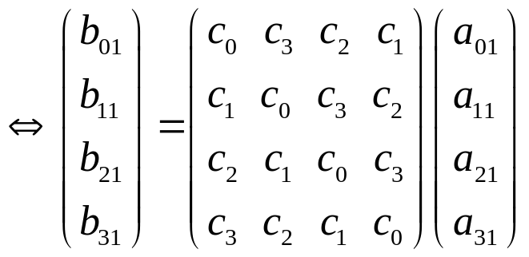

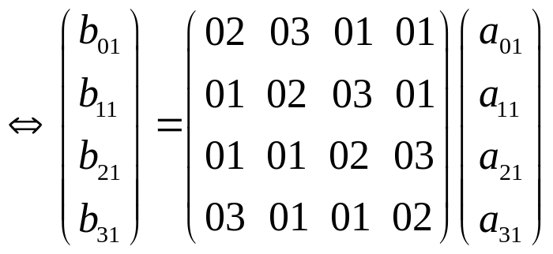
AES的轮函数
列混合: MixColumn
  将状态矩阵每一列的4个字节表示成一个3次多项式，再与多项式c(X)相乘.
  c(X)=(03)X³+(01)X²+(01)X+(02).
  例如: 对于第2列, a(x)=a₃₁x³+a₂₁x²+a₁₁x+a₀₁,
  则 MixColumn(a(x))=a(x)⊗c(x) (mod M(x))
  =b₃₁x³+b₂₁x²+b₁₁x+b₀₁.
a₀₀ | a₀₁ | a₀₂ | a₀₃ | a₀₄ | a₀₅
a₁₀ | a₁₁ | a₁₂ | a₁₃ | a₁₄ | a₁₅
a₂₀ | a₂₁ | a₂₂ | a₂₃ | a₂₄ | a₂₅
a₃₀ | a₃₁ | a₃₂ | a₃₃ | a₃₄ | a₃₅
b₀₀ | b₀₁ | b₀₂ | b₀₃ | b₀₄ | b₀₅
b₁₀ | b₁₁ | b₁₂ | b₁₃ | b₁₄ | b₁₅
b₂₀ | b₂₁ | b₂₂ | b₂₃ | b₂₄ | b₂₅
b₃₀ | b₃₁ | b₃₂ | b₃₃ | b₃₄ | b₃₅

Slide 10
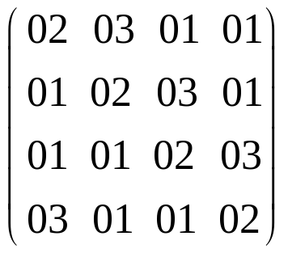
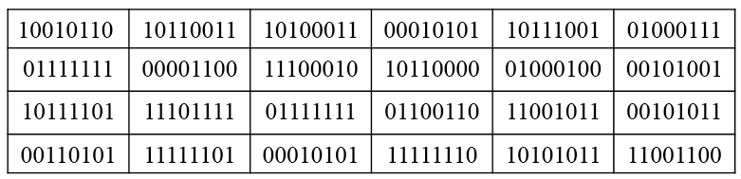
AES的轮函数
对前面做完行移位的结果，将其左乘矩阵C
即，做列混淆的结果为
00111110 | 01111011 | 00001010 | 01111001 | 01111100 | 00010010
10000001 | 01111100 | 11101000 | 00111010 | 11011100 | 10100100
11010111 | 01100110 | 10000000 | 01110000 | 10010110 | 01110110
00001001 | 11001100 | 11101010 | 00001110 | 00010010 | 01001000

Slide 11
AES的轮函数
轮密钥加: AddRoundKey(State, RoundKey)
  将状态矩阵与子密钥矩阵的对应字节进行逐比特异或
  AddRoundKey(a_{ij}, k_{ij})=a_{ij} ⊕ k_{ij}.
  例： a₂₁ ⊕ k₂₁=b₂₁.
a₀₀ | a₀₁ | a₀₂ | a₀₃ | a₀₄ | a₀₅
a₁₀ | a₁₁ | a₁₂ | a₁₃ | a₁₄ | a₁₅
a₂₀ | a₂₁ | a₂₂ | a₂₃ | a₂₄ | a₂₅
a₃₀ | a₃₁ | a₃₂ | a₃₃ | a₃₄ | a₃₅
k₀₀ | k₀₁ | k₀₂ | k₀₃ | k₀₄ | k₀₅
k₁₀ | k₁₁ | k₁₂ | k₁₃ | k₁₄ | k₁₅
k₂₀ | k₂₁ | k₂₂ | k₂₃ | k₂₄ | k₂₅
k₃₀ | k₃₁ | k₃₂ | k₃₃ | k₃₄ | k₃₅
⊕
b₀₀ | b₀₁ | b₀₂ | b₀₃ | b₀₄ | b₀₅
b₁₀ | b₁₁ | b₁₂ | b₁₃ | b₁₄ | b₁₅
b₂₀ | b₂₁ | b₂₂ | b₂₃ | b₂₄ | b₂₅
b₃₀ | b₃₁ | b₃₂ | b₃₃ | b₃₄ | b₃₅
=

Slide 12
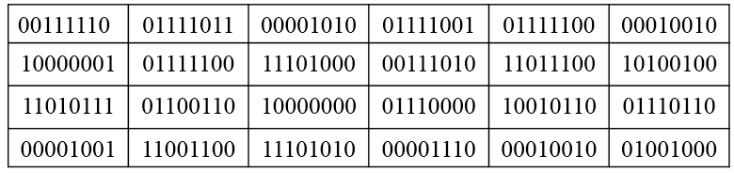
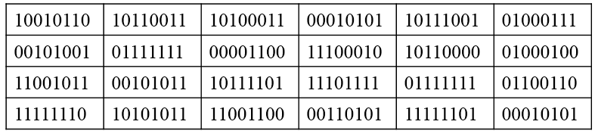
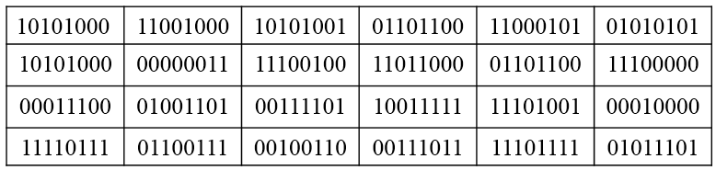
AES的轮函数
已知上例中做列混淆的结果为
设密钥矩阵为
则做密钥加得

Slide 13
AES的轮函数
轮函数的伪C代码
第1到N_{r}− 1轮
Round(State, RoundKey)
{
ByteSub(State);
ShiftRow(State);
MixColumn(State);
AddRoundKey(State,
RoundKey);
}
第N_{r}轮(最后轮)
FinalRound(State, RoundKey)
{
ByteSub(State);
ShiftRow(State);
AddRoundKey(State,
RoundKey);
}

Slide 14
AES的轮密钥生成算法
轮密钥生成算法=密钥扩展+轮密钥选取
密钥扩展: 将密钥k扩展为扩展密钥W[N_{b}×(N_{r}+1)]
  W是以4个字节为元素的一维数组,共有N_{b}×(N_{r}+1)个元素
  W的前N_{k}个元素正好是密钥k, 其他元素由扩展算法求出
k
W[1]
W[N_{k}]
W[N_{k}+1]
W[N_{b} ×(N_{r} +1)]

Slide 15
AES的轮密钥生成算法
  N_{k} ≤6时的扩展算法
KeyExpansion(byte Key[4∗N_{k}], W[N_{b}∗(N_{r}+1)])
{
for (i=0; i< N_{k}; i+ +)
W[i]=(Key[4∗i], Key[4∗i+1], Key[4∗i+2],
Key[4∗i+3] );
for (i= N_{k}; i < N_{b}∗(N_{r}+1); i+ +)
{
temp=W[i-1];
if (i %N_{k} = =0)
temp=SubByte(RotByte(temp))^Rcon[i/N_{k}];
W[i]=W[i-N_{k}]^temp;
}
}
Key: 密钥
“i %N_{k} = =0”: i 整除N_{k}
^: 异或
RotByte: 循环左移一个字节
SubByte: 对每个字节作代换
(ByteSub)
Rcon[i]=(RC[i],‘00’,‘00’,‘00’)
RC[1]=1,
RC[i]=x⋅RC[i-1]= x^{i-1}.

Slide 16
AES的轮密钥生成算法
  N_{k}>6时的扩展算法
KeyExpansion(byte Key[4∗N_{k}], W[N_{b}∗(N_{r}+1)])
{
for (i=0; i< N_{k}; i+ +)
W[i]=(Key[4∗i], Key[4∗i+1], Key[4∗i+2], Key[4∗i+3] );
for (i= N_{k}; i < N_{b}∗(N_{r}+1); i+ +)
{
temp=W[i-1];
if (i %N_{k} = =0)
temp=SubByte(RotByte(temp))^Rcon[i/N_{k}];
Else if (i %N_{k} = =4)
temp=SubByte(temp);
W[i]=W[i-N_{k}]^temp;
}
}

Slide 17
AES的轮密钥生成算法
轮密钥选取
第i个轮密钥由W[N_{b}×i)]到W[N_{b}×(i+1)]给出.

Slide 18
AES加密算法的伪C代码
Rijndael(State, CipherKey)
{
KeyExpansion(CipherKey, ExpandedKey);
AddRoundKey(State, ExpandedKey);
for (i=1; i< N_{r}; i+ +) Round(State, ExpandedKey[N_{b}∗i]);
FinalRound(State, ExpandedKey[N_{b}∗N_{r}])
}

Slide 19
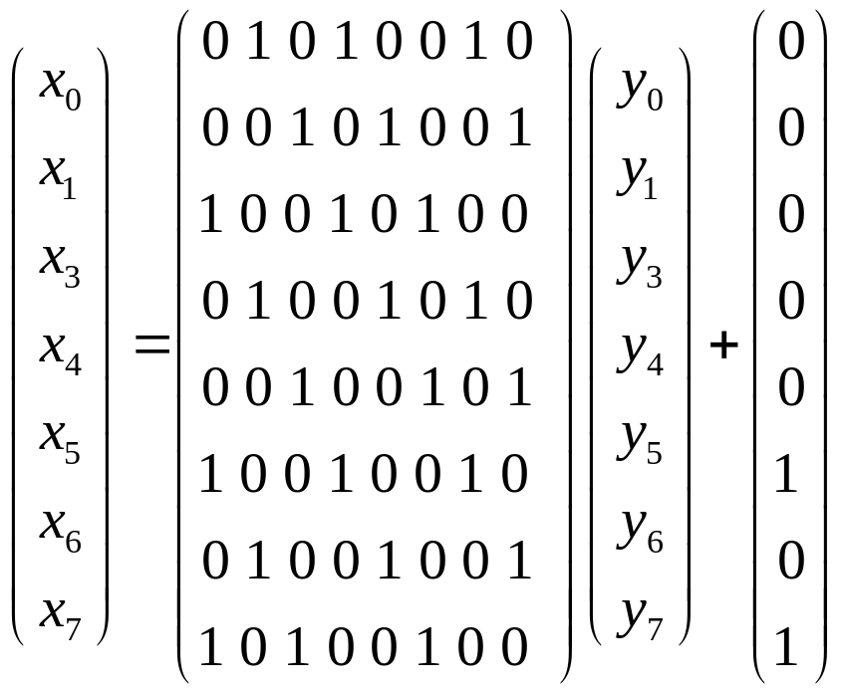
AES的解密算法
字节代换ByteSub的逆变换InvByteSub
  首先作仿射变换的逆变换
  再求每个字节在GF(2⁸)中的逆元

Slide 20
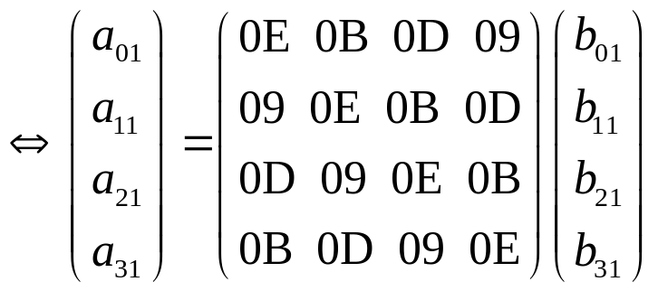
AES的解密算法
行移位ShiftRow的逆变换InvShiftRow
  对状态矩阵的第i行循环左移N_{b}-C_{i} 个字节(i =1,2,3).
列混合MixColumn的逆变换InvMixColumn
将状态矩阵每一列的4个字节表示成一个3次多项式，再与多项式d(x)相乘.
  d(x)=(0B)x³+(0D)x²+(09)x+(0E).
轮密钥加AddRoundKey的逆变换是其自身

Slide 21
AES加密算法
Rijndael算法的总体结构也可以看做如下结构：
初始变换——密钥加
第一轮： 字节替换→行移位→列混合→密钥加
第二轮： 字节替换→行移位→列混合→密钥加
第三轮： 字节替换→行移位→列混合→密钥加
第四轮： 字节替换→行移位→列混合→密钥加
………………………………………………………………
第N_{r}-1轮：字节替换→行移位→列混合→密钥加
第N_{r}轮： 字节替换→行移位
末尾变换——密钥加

Slide 22
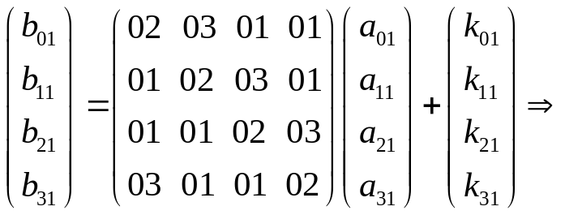
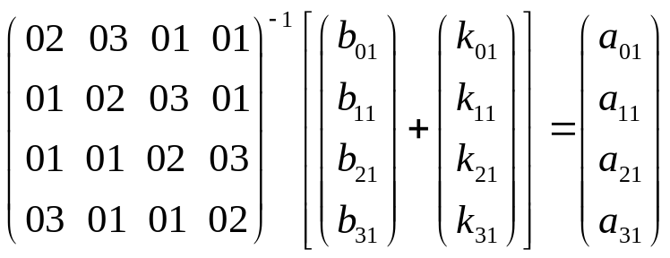
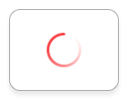
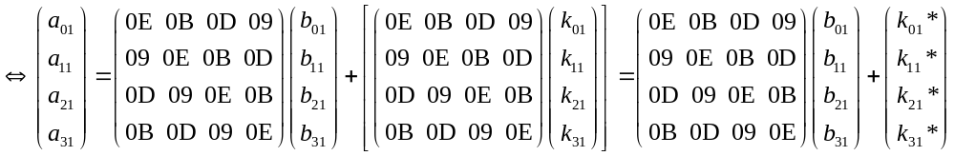
“列混淆与密钥加的组合结构”及其逆运算：
也就是逆运算：
换句话说，“列混淆与密钥加的组合结构” 的逆运算仍然是“列混淆与密钥加
的组合结构”，只不过是将密钥做了一个列混淆运算！

Slide 23
AES解密算法
Rijndael算法的解密结构也可以看做如下结构：
初始变换——密钥加
第一轮： 字节替换→行移位→列混合→密钥加
第二轮： 字节替换→行移位→列混合→密钥加
第三轮： 字节替换→行移位→列混合→密钥加
第四轮： 字节替换→行移位→列混合→密钥加
………………………………………………………………
第N_{r}-1轮：字节替换→行移位→列混合→密钥加
第N_{r}轮： 字节替换→行移位
末尾变换——密钥加

Slide 24
AES的解密算法
轮函数的逆变换
第1到Nr− 1轮
InvRound(State, InvRoundKey)
{
InvByteSub(State);
InvShiftRow(State);
InvMixColunm(State);
AddRoundKey(State, InvRoundKey); }
第Nr轮
InvFinalRound(State, InvRoundKey)
{
InvByteSub(State);
InvShiftRow(State);
AddRoundKey(State, InvRoundKey); }

Slide 25
AES的解密算法
解密密钥生成算法: InvKeyExpansion
设加密算法的初始密钥,第1轮,第2轮,…,第N_{r}轮子密钥依次为:
k(0), k(1), k(2),…,k(N_{r}-1), k(N_{r}).
则解密算法的初始密钥,第1轮,第2轮,…,第N_{r}轮子密钥依次为:
k(N_{r}), InvMixColumn(k(N_{r}-1)), InvMixColumn(k(N_{r}-2)), …,
InvMixColumn(k(2)), InvMixColumn(k(1)), k(0).
AES解密算法的伪C代码
InvRijndael(State, CipherKey)
{
InvKeyExpansion(CipherKey, InvExpandedKey);
InvAddRoundKey(State, InvExpandedKey);
for (i=0; i< N_{r}; i+ +) InvRound(State, InvExpandedKey[N_{b}∗i]);
InvFinalRound(State, InvExpandedKey[N_{b}∗N_{r}])
}

Slide 26
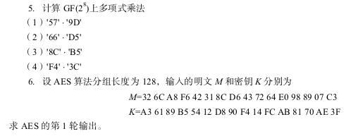
第3章 习 题

Slide 27
第 3章 分组密码
3.1 分组密码概述
3.2 数据加密标准（DES）
3.3 国际数据加密算法（IDEA）
3.4 高级数据加密标准（AES）
3.5 分组密码工作模式

Slide 28
3.5 分组密码工作模式
数据
  密钥: K
  输入: t个长度为n的明文块x₁ x₂ … x_{t}
  输出: t个长度为n的密文块y₁ y₂ …y_{t}

Slide 29
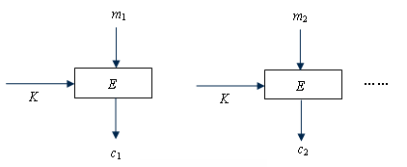
3.5 分组密码工作模式
电子密码本模式(ECB)
  电码本模式ECB (electronic codebook mode)
    加密: y_{i}=E_{K}(x_{i})
    解密: x_{i}=E_{K}⁻¹(y_{i})

Slide 30
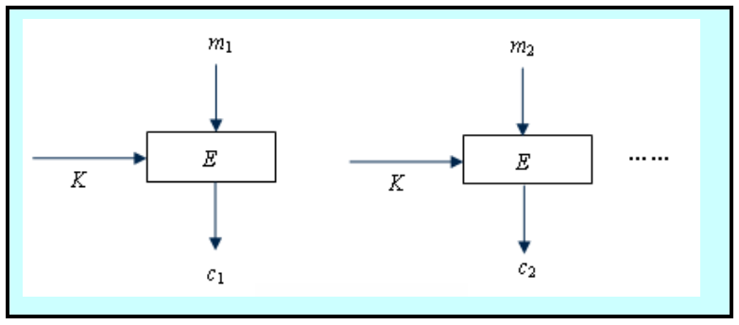
3.5 分组密码工作模式
电子密码本模式(ECB)
  特性
    在相同密钥的情况下，相同的明文产生相同的密文。容易暴露明文的数据模式。
    明文块x_{i} 的改变只引起密文块y_{i}的改变,其他密文块不变
    密文块在传输中一位出错，只影响该块的解密

Slide 31
3.5 分组密码工作模式
密文分组链接模式(CBC)
  密文分组链接模式CBC(cipher block chaining mode)
    给定初始向量:y₀=IV
    加密: y_{i}=E_{K}(y_{i-1}⊕x_{i})
    解密: x_{i}=y_{i-1} ⊕ E_{K}⁻¹(y_{i})
IV
x₁
x₂
y₁
……
K
E
K
E
y₁
y₂

Slide 32
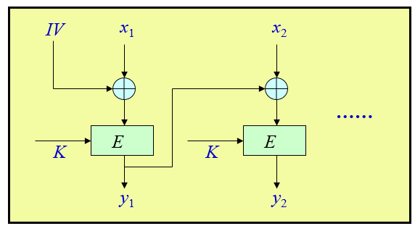
3.5 分组密码工作模式
  密文分组链接模式CBC特性
    在相同密钥和初始向量情况下, 相同的明文块加密产生的密文块不同. 能够掩盖明文的数据模式.
    密文y_{i}依赖于x_{i}及之前所有的明文。所以，对密文的重新排序将影响正确解密，对消息的重发、插入、删除敏感.
    密文块y_{i}在传输中一位出错，将影响y_{i}与y_{i+1}两块的正确解密
    具有自同步功能: 密文块y_{i}在传输中一位出错, y_{i+2}能正确解密
    某明文块x_{i} 发生变化将引起后面的所有密文块发生改变

Slide 33
3.5 分组密码工作模式
输出反馈模式(OFB)
  输出反馈模式OFB(output feedback mode)
移位寄存器
K
E
选取左边n比特
x_{i}
y_{i}

Slide 34
3.5 分组密码工作模式
移位寄存器
K
E
选取左边n比特
输出反馈模式(OFB)
  输出反馈模式OFB特性
    将分组加密算法作为一个密钥流发生器，构建一个流密码系统
    通过改变初始向量使相同明文加密产生不同密文.
    明文块x_{i}改变只引起密文块y_{i}改变,其他密文块不变.
    对密文篡改问题难于发现。如果密文y_{i}在传输中一位出错，解密仅仅是对应位不对，错误不会传播.
    无自同步功能，系统必须严格保持同步.
x_{i}
y_{i}

Slide 35
3.5 分组密码工作模式
密文反馈模式(CFB)
  密文反馈模式CFB(cipher feedback mode)
移位寄存器
K
E
选取左边n比特
x_{i}
y_{i}

Slide 36
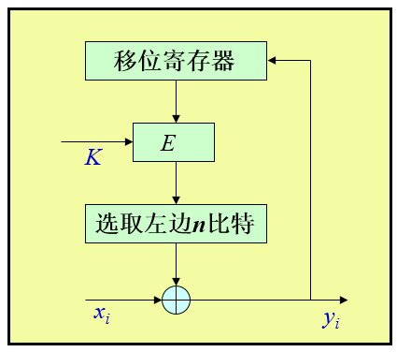
3.5 分组密码工作模式
密文反馈模式(CFB)
  密文反馈模式CFB特性
    将分组加密算法作为一个密钥流发生器，构建一个流密码系统
    通过改变初始向量使相同明文加密产生不同密文.
    密文y_{i}依赖于x_{i}及之前若干明文块。对密文的重新排序将影响正确解密.
    密文块y_{i}在传输中一位或多位出错，将影响后面若干块的正确解密. 直到y_{i}移出寄存器时才能恢复正确解密.
    具有自同步功能.

Slide 37
3.5 分组密码工作模式
计数器模式(CTR)
  已知
    计数序列: I₁、I₂、…、I_{t}。
    明文块: m₁、m₂、…、m_{t-1}、m_{t}，其中m₁、m₂、…、m_{t-1}的长度为n，m_{t}的长度是L，L≤n。
  加密算法
    J_{i}=E_{K}(I_{i}) (i=1,2,…,t)
    c_{i}=m_{i}⊕J_{i} (i=1,2,…,t-1)
    c_{t}=m_{t}⊕MSB_{L}(J_{t})
    其中MSB_{L}(J_{t})表示J_{t}中的高L位
I_{i}
K
E
J_{i}
m_{i}
c_{i}

Slide 38
3.5 分组密码工作模式
计数器模式(CTR)
  解密算法
    J_{i}=E_{K}(I_{i}) (i=1,2,…,t)
    m_{i}=c_{i}⊕J_{i} (i=1,2,…,t-1)
    m_{t}=c_{t}⊕MSB_{L}(J_{t})
    其中MSB_{L}(J_{t})表示J_{t}中的高L位
I_{i}
K
E
J_{i}
c_{i}
m_{i}
  计数器模式(CTR)特性
    优点: 安全、高效、可并行、适合加密任意长度的明文，J_{i}的计算可通过预处理高速进行，加解密过程仅涉及加密运算，不用实现解密算法
    缺点: 没有错误传播，因而不易确保数据完整性。

Slide 39
第4章 公钥密码体制
4.0 公钥密码数学基础
4.1 公钥密码体制概述
4.2 RSA公钥密码体制
4.3 Rabin公钥密码体制
4.4 背包公钥密码体制
4.5 离散对数公钥密码体制

Slide 40
4.0 公钥密码数学基础
一、快速模指数运算
二、模乘法逆元问题
三、小费马定理和欧拉定理
四、本原根与离散对数
五、中国剩余定理
六、二次剩余
七、单向函数

Slide 41
快速的模幂运算
一、快速模指数运算
在非对称密码体制（公钥密码体制）中常常涉及指数模运算，
一种方法是利用模运算性质
(a×b) mod m = ((a mod m) × (b mod m)) mod m，
将指数模运算可以看做是多次重复乘法，并且在计算中间结果
时就取模

Slide 42
一、快速模指数运算
例如：计算11⁷mod 13，可以按照下面的思路：
11²=121≡4 mod 13
11⁴= (11²)²≡4²mod 13 ≡3 mod 13
11⁷=11×11²×11⁴≡ 11×4×3 mod 13 ≡ 132 mod 13 ≡2 mod 13

Slide 43
快速求m^{e} mod n算法（平方—乘算法）
一、快速模指数运算
b← m，e=a_{k}a_{k-1}….a₁a₀（二进制展开）；c←1
for i=0 downto k do
{ if (i=0 and a_{i}=1) then c=m;
else{ b←(b×b) mod n;
If a_{i}=1 c←(c×b) mod n;
}
}
return c;

Slide 44
二、模乘法逆元
在密码学特别是非对称密码体制中，常常需要求模逆元，求模逆元就是求乘法逆元。即寻找一个x，使得a×x ≡1 mod m成立
利用扩展欧几里德算法能够计算出模m下a的乘法逆元。

Slide 45
二、模乘法逆元
定理 （欧几里德算法）给定整数a和b，且b>0，重复使用带余除法，即每次的余数为除数去除上一次的除数，直到余数为0，这样可以得到下面一组方程：
a = bq₁+r₁, 0 < r₁ <b, b = r₁q₂+r₂, 0 < r₂ < r₁,
r₁ = r₂q₃+r₃, 0 < r₃ < r₂, ……
r_{j-1} = r_{j}q_{j+1，} r_{j}就是a和b的最大公因子 。
由辗转相除定理还可得到下面结论：
对于不全为零的两个整数a,b存在整数s,t使得gcd(a,b)=sa+tb

Slide 46
二、模乘法逆元
扩展欧几里德算法可以计算满足前面的组合系数s和t。
r1←a; r2←b;s1←1; s2←0; t1←0; t2←1;
while(r2>0)
{ q=r1/r2;
r=r1-q×r2; r1← r2; r2←r;
s=s1-q×s2; s1← s2; s2←s;
t=t1-q×t2; t1← t2; t2←t;
}
gcd(a, b)←r1, s ←s1, t ←t1;
满足gcd(a, b)=s×a+t×b

Slide 47
三、著名的小费马定理和欧拉定理
费马定理和欧拉定理在公钥密码体制中占非常重要的地位
定理2.5 (费马定理Fermat) 若p是素数, 且a是正整数，且gcd(a, p) = 1，则： a^{p-1} ≡1(mod p)
费马定理推论：若p是素数,对任意正整数a ，a^{p} ≡a(mod p) ，此时不要求gcd(a, p) =1。

Slide 48
三、著名的小费马定理和欧拉定理
设ϕ(n)为1到n－1之间且与n互素的正整数个数，则称其为欧拉(Euler)函数
(欧拉定理) 对于任何互素的两个整数a和n，有
a^{φ(n)} ≡ 1 mod n
欧拉定理推论：对任意正整数a ，n是互不相同的素数之积，有 a^{φ(n)} ⁺¹≡ a mod n ，
进而，对任意的正整数k, 有 a^{kφ(n)} ⁺¹≡ a mod n ，
此时不要求gcd(a, n) =1。

Slide 49
三、著名的小费马定理和欧拉定理
欧拉函数φ(n)的几条性质：
n为素数， φ(n)=n－1;
若p为素数，n为正整数，则φ(p^{n})=(p-1)p^{n-1}
gcd(m, n) =1, φ(mn)= φ(m) ×φ(n)

Slide 50
四、本原根与离散对数问题
本原根
假设gcd (a, n) =1,
如果m是使a^{m} ≡ 1 mod n成立的最小正整数，则称它是a对模n的指数，或者称为a关于模n的乘法阶，记为Ord_{n}a。

Slide 51
四、本原根与离散对数问题
若Ord_{n}a =φ(n)，则称a是模n的本原根(primitive root)，也称模n的乘法生成元。
定理 当a是模n的本原根，则1，a，…，a ^{φ(n) －1}构成模n的既约剩余系, 也即：Z_{n}*={1，a，…，a ^{φ(n) －1}}。

Slide 52
求模7和模15的本原根
四、本原根与离散对数问题
对于模7而言，满足gcd (a, n) =1的a是{1,2,3,4,5,6}，将它们的指数列表如下
a | 1 | 2 | 3 | 4 | 5 | 6
Ord₇a | 1 | 3 | 6 | 3 | 6 | 2
从上表可以看到，当a是3和5时，Ord₇a =φ(7)，因此，3和5是模7的本原根。

Slide 53
四、本原根与离散对数问题
对于模15而言，满足gcd (a, n) =1的a是
{1,2,4,7,8,11,13,14}，
将它们的指数列表如下：
a | 1 | 2 | 4 | 7 | 8 | 11 | 13 | 14
Ord₇a | 1 | 4 | 2 | 4 | 4 | 2 | 4 | 2
上表中不存在一个a，使Ord₁₅a =φ(15)，所以模15没有本原根
定理2.8 模m的本原根存在的必要条件是m = 2, 4, pª, 或者2 pª，此处p是奇素数

Slide 54
本原根的测试
四、本原根与离散对数问题
通常找出一个本原根不是一件容易的问题。
对一个素数p，如果知道p-1的因子，该问题就变得容易。
测试方法:令q₁,q₂,…, q_{n}是p-1的素因子，对于所有的q₁,q₂,…, q_{n}, 计算a^{(p-1)/q} (mod p) ，如果对某个素因子q，其结果为1，那么a 不是一个本原根。如果对所有素因子q，其结果都不为1 ，那么a 是一个本原根。

Slide 55
四、本原根与离散对数问题
例 假设p=11, 检验2和3是否是一个本原根。
解： 当p=11时, p-1=10，p-1有两个素因子2和5，现测试2是否是一个本原根。
2^{(11-1)/5} (mod 11) = 4； 2^{(11-1)/2} (mod 11) = 10
计算结果没有1，所以2是本原根。
测试3是否是本原根
3^{(11-1)/5} (mod 11) = 9；3^{(11-1)/2} (mod 11) = 1
所以3不是本原根。

Slide 56
四、本原根与离散对数问题
模运算用于指数计算可以表示为a^{x} mod n，我们称为模指数运算
模指数运算的逆问题就是找出一个数的离散对数，即求解x，使得 a^{x} ≡b mod n
对于一个整数b和素数n的一个本原根a，可以找到唯一的指数x，使得b ≡ a^{x} mod n，其中0≤ x ≤n-1，指数x称为b的以a为基数的模n的离散对数
离散对数是许多公钥算法的基础。

Slide 57
五、著名的中国剩余定理（孙子定理）
中国古代著名算题。原载《孙子算经》卷下第二十六题：“今有物不知其数，三三数之剩二；五五数之剩三；七七数之剩二。问物几何?”当时虽已有了答案23，但它的系统解法是秦九韶在《数书九章·大衍求一术》中给出的。大衍求一术（也称作“中国剩余定理”）是中国古算中最有独创性的成就之一，属现代数论中的一次同余式组问题。

Slide 58
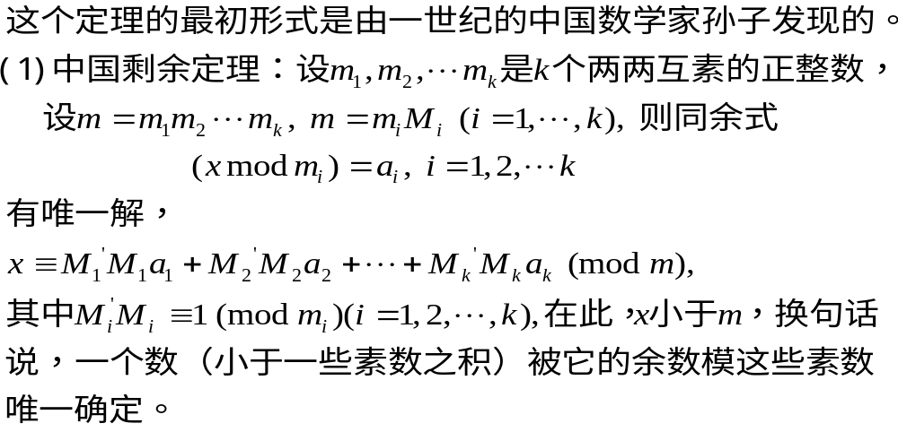
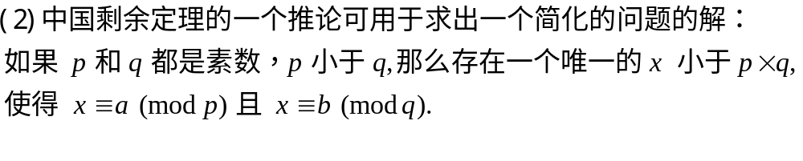
五、著名的中国剩余定理（孙子定理）

Slide 59
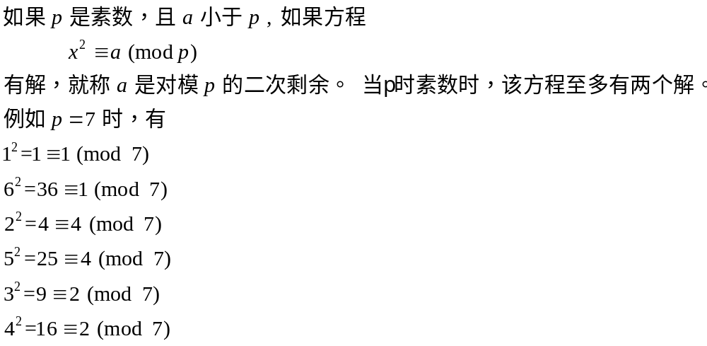
六、二次剩余

Slide 60
七、单向函数
单向和陷门单向函数是公钥密码学的核心，可以说公钥密码体制的设计就是陷门单向函数的设计
定义 (单向函数) 一个可逆函数f：A→B，若它满足：
(1) 对所有x∈A，易于计算f(x)。
(2) 对几乎所有x∈A，由f(x)求x极为困难，以至于实际上不可能做到，则称f为单向函数(One-way Function)

Slide 61
七、单向函数
定义 (单向陷门函数)
一个“可逆”函数F若满足下列二条件，则称F为单向陷门函数(One-way Trapdoor Function)：
对于所有属于F中定义域的任一x，容易计算F(x)=y；
对于几乎所有属于F中值域的任一y，除非获得陷门信息(trapdoor)，则求出x，使得 x = F ⁻¹ (y)在计算上不可行，F ⁻¹为F的逆函数
单向函数是求逆困难的函数，而单向陷门函数是在不知陷门信息下求逆困难的函数，当知道陷门信息后，求逆是易于实现的。

Slide 62
七、单向函数
目前，还不能从理论上证明单向函数是存在的。
现实中却存在几个候选单向函数. 说他们是“候选”，是因为他们表现出了单向函数的性质，但还没有办法从理论上证明它们一定是单向函数
常见的候选单向函数 :
--因数分解问题
--背包问题
--离散对数

Slide 63
单向函数举例
七、单向函数
背包问题。已知向量
A=( a₁, a₂, …, a_{N})， a_{i}为正整数，
称其为背包向量，称每个a_{i}为物品重量。给定向量
x=(x₁, x₂,…, x_{N})， x_{i}∈{0, 1}，
求和式（称为背包重量）
S= a₁x₁+ a₂x₂+… +a_{N}x_{N}
容易，只需要不超过N－1次加法。但已知A和S，求x则非常困难，称其为背包问题，又称作子集和(Subset-Sum)问题。一般只能用穷举搜索法，有2^{N}种可能。N大时，相当困难。

Slide 64
单向函数举例
七、单向函数
背包问题的特例：超递增背包问题。将物品重量从小到大排列：a₁，a₂，a₃，…，a_{N}。称该背包问题为超递增背包问题，如果：
a₁<a₂；
a₁+a₂<a₃；
a₁+a₂+a₃<a₄；
…
a₁+a₂+a₃+…+a_{N-1}<a_{N}。
（超递增背包问题是容易解决的。）

Slide 65
单向函数举例
七、单向函数
定理 设超递增背包重量为S。如果k满足a_{k}<S<a_{k+1}，则a_{k}是背包中的最大物品重量。
定理的证明
首先，背包中没有大于a_{k}的物品重量。
其次，背包中确有等于a_{k}的物品重量。
证明完毕。
注意到，寻找k满足a_{k}<S<a_{k+1}只需要对比N次。

Slide 66
单向函数举例
七、单向函数
超递增背包问题的解决方法
解决方法是可行的。设背包重量S，步骤如下。
（1）穷举：找k满足a_{k}<S<a_{k+1}。（这说明背包中的最大物品重量是a_{k}）
（2）记忆：存储这个k。
（3）卸载：如果S>0，则令S:=S-a_{k}，返回（1）。如果w=0，则到（4）。
（4）输出前面存储的所有的k，停止。

Slide 67
单向函数举例
七、单向函数
离散对数DL。给定一大素数p（比如， p在2¹⁰²⁴数量级），称log₂p为素数p的长度。
{1, 2, …, p-1}关于modp乘法构成了一乘群Z_{p}*，它是一个p－1阶循环群。该循环群的生成元一共有φ(p-1)个。
设一个生成元为整数g，1<g<p－1。
设一个整数x，1<x<p－1。
设y满足y=g^{x}modp。

Slide 68
单向函数举例
七、单向函数
已知x，g，p， 求y=g^{x}modp容易。
这是因为，采用折半相乘，只需要不超过2log₂p次的modp乘法运算。
（实际上只需要不超过2log₂x次的modp乘法运算。如
x=15=1111₂，
g¹⁵ modp=(((g)²g)²g)²g modp，
要用6次modp乘法 ）

Slide 69
单向函数举例
七、单向函数
若已知y，g，p，求x满足y=g^{x}modp，称为求解离散对数问题。记为x=log_{g} y mod p。
求解离散对数问题的“最笨的方法”当然就是穷举，对每一个x∈{0, 1, 2, …, p－1}检验是否y=g^{x}modp。穷举求解法的运算次数约为( p－1)/2。许多求解离散对数问题的算法比穷举快得多，比如Shanks算法，Pohlig-Hellman算法等。

